Slide 1



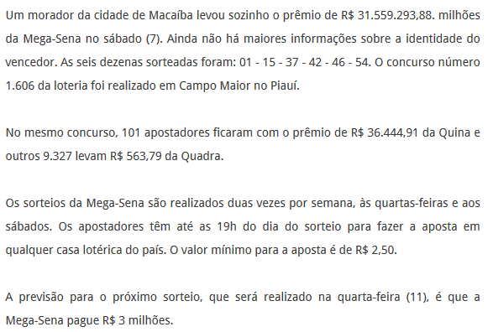
Virado pra lua!

Slide 2
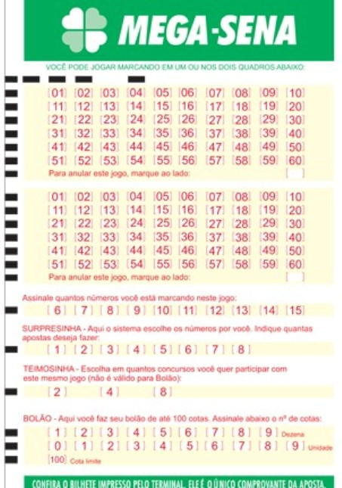
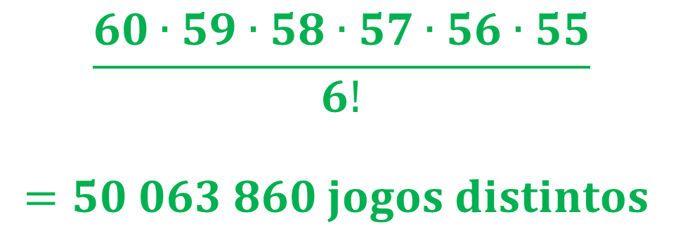
Quantos jogos possíveis?
04
25
01
53
17
11
$$\frac{60∙59∙58∙57∙56∙55}{6!}$$
$$=50 063 860 jogos distintos$$

Slide 3

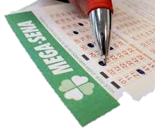

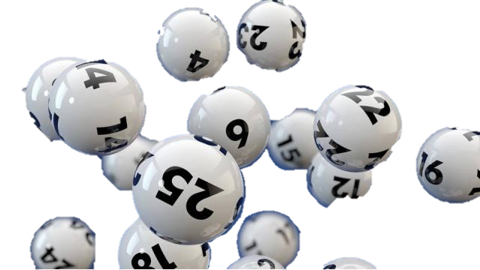
ANÁLISE COMBINATÓRIA
Combinação e Arranjo
Profª Juliana Schivani
docente.ifrn.edu.br/julianaschivani
juliana.schivani@ifrn.edu.br
profjuliana.matematica@gmail.com

Slide 4

Na aula de hoje...
  Arranjo;
  Combinação.

Slide 5







Arranjo
  Escolher 3 funcionários dentre 8 disponíveis para assumir, respectivamente, os cargos de Supervisor, Tesoureiro e Marqueteiro.
E
E
8
7
6
×
×
336 grupos distintos

Slide 6
Arranjo
  Escolher 3 funcionários dentre 8 disponíveis para assumir, respectivamente, os cargos de Supervisor, Tesoureiro e Marqueteiro.
6
×
8
7
5!
×
×
5!
8!
(8 – 3)!
n!
(n – p)!
=

Slide 7
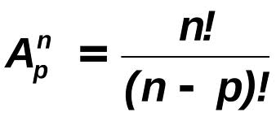
Arranjo
(COM ORDEM? Ahram!)

Slide 8
Combinação
  Escolher 3 funcionários dentre 8 disponíveis para formar uma equipe administrativa.

Slide 9
Combinação
  Escolher 3 funcionários dentre 8 disponíveis para formar uma equipe administrativa.

Slide 10

Combinação
  Escolher 3 funcionários dentre 8 disponíveis para formar uma equipe administrativa.
8 × 7 × 6
56 equipes distintas
=
3!
10

Slide 11
Combinação
  Escolher 3 funcionários dentre 8 disponíveis para formar uma equipe administrativa.
6
×
8
7
5!
×
×
3!
× 5!
8!
3! (8 – 3)!
n!
p! (n – p)!
=

Slide 12
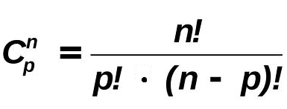
Combinação
Combinação
(SEM ORDEM)

Slide 13
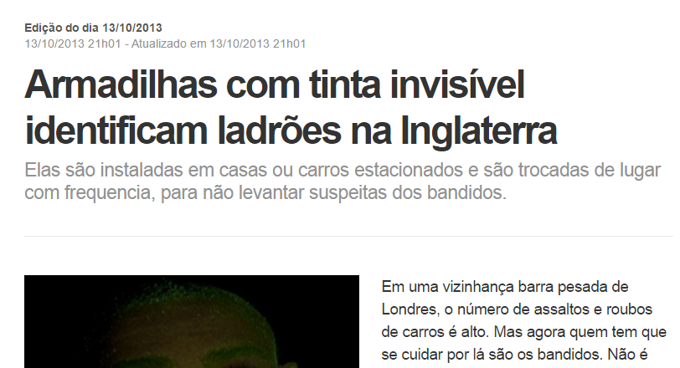
Pega ladrão!
$C_{24,9}= \frac{24!}{9!\left(24 −9\right)!}$ = $\frac{24!}{9!15!}$ = 1 307 504 tintas distintas

Slide 14
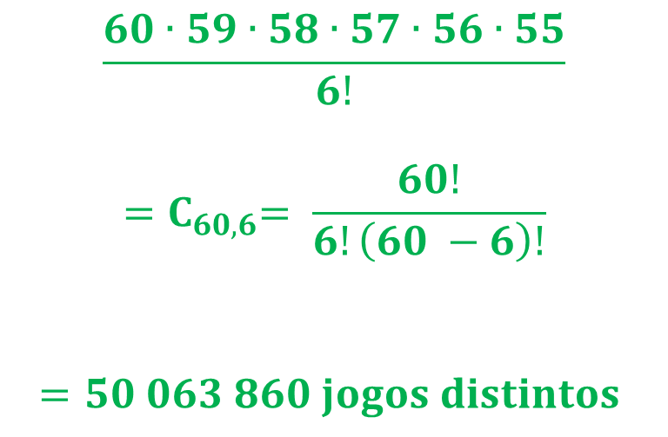
Quantos sorteios possíveis?
$$\frac{60∙59∙58∙57∙56∙55}{6!}$$
$${=C}_{60, 6}= \frac{60!}{6!\left(60 −6\right)!}$$
$$=50 063 860 jogos distintos$$

Slide 15
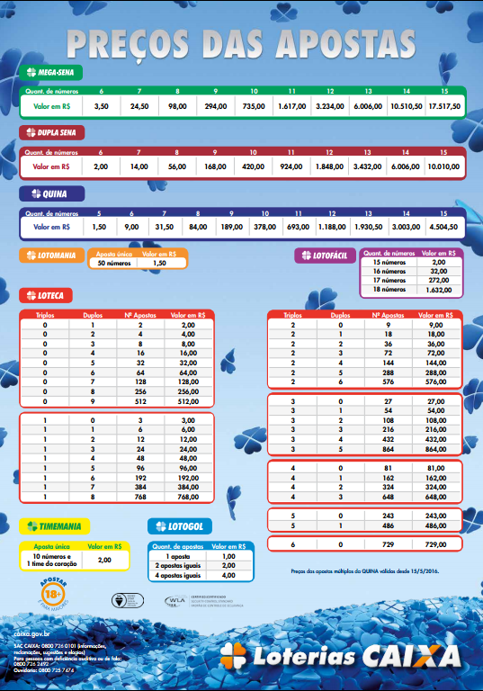

Tabela de preços justa?

Slide 16


Tabela de preços justa?
$$C_{7, 6}= \frac{7!}{6!\left(7 −6\right)!}$$
$$=7 cartões de 6 números$$
$$7 ×3,50=R\$ 24,50$$

Slide 17

Vamos pensar um pouco!
Se você jogar R$ 17.517,50 para maximizar suas chances, é melhor fazer um único cartão de 15 números ou 5005 cartões de 6 números?

Slide 18
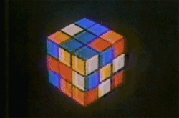
Quebrando a cabeça

Slide 19
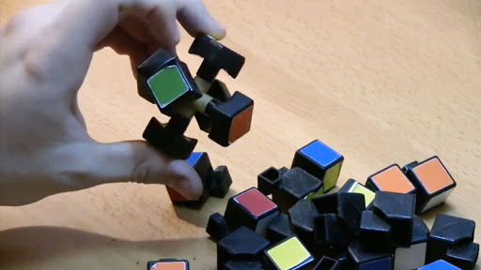
Quantas combinações?

Slide 20
ANÁLISE COMBINATÓRIA
Combinação e Arranjo
Profª Juliana Schivani
docente.ifrn.edu.br/julianaschivani
juliana.schivani@ifrn.edu.br
profjuliana.matematica@gmail.com

